Slide 1

CHÀO MỪNG CÁC CON
ĐẾN VỚI TIẾT HỌC

Slide 2

Toán
Khối trụ, khối cầu (28)

Slide 3
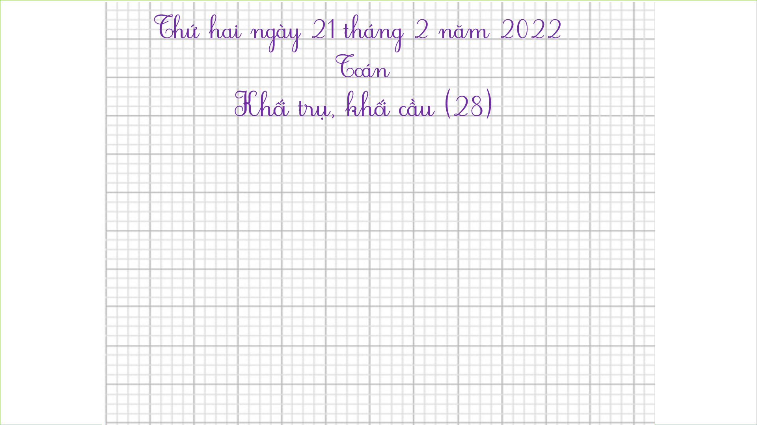

Thứ hai ngày 21 tháng 2 năm 2022
Toán
Khối trụ, khối cầu (28)

Slide 4


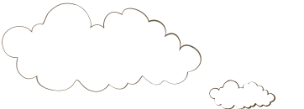




Yêu cầu cần đạt
- Thông qua vật thật và đồ dùng trực quan nhận dạng khối trụ và khối cầu.
- Thực hành đếm số hình trong một tổ hợp các hình.
- Phát triển các năng lực toán học.

Slide 5











Kết nối

Slide 6
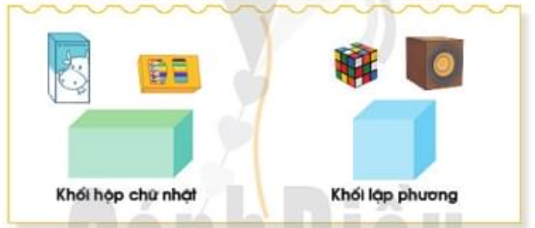
Ở lớp 1, con đã học những loại hình khối nào?
Hãy kể tên một số đồ vật là khối hộp chữ nhật hoặc khối lập phương.

Slide 7
Khám phá

Slide 8
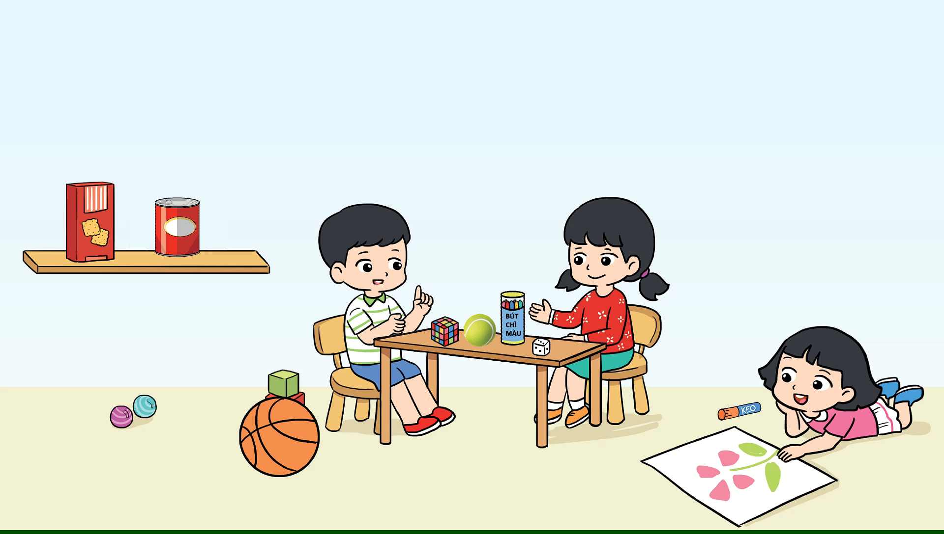
Mời các bạn cùng quan sát và lắng nghe.

Slide 9
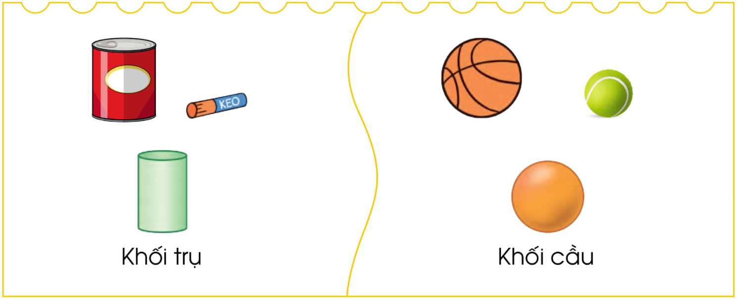

Slide 10
Luyện tập

Slide 11
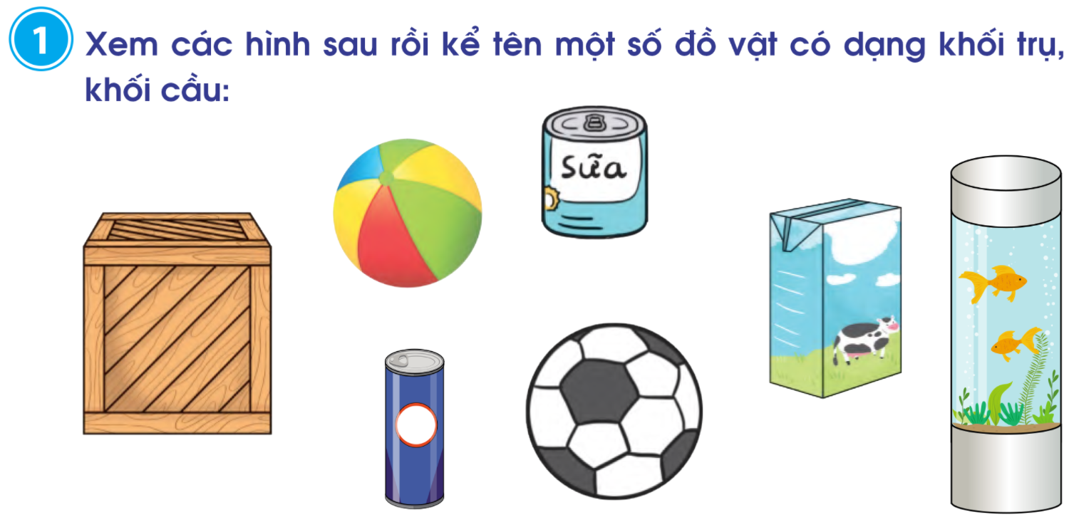
Hộp sữa
(khối trụ)
Quả bóng (khối cầu)
Khối hộp chữ nhật
Khối lập phương
Lon nước
(khối trụ)
Quả bóng (khối cầu)
Bể cá
(khối trụ)

Slide 12
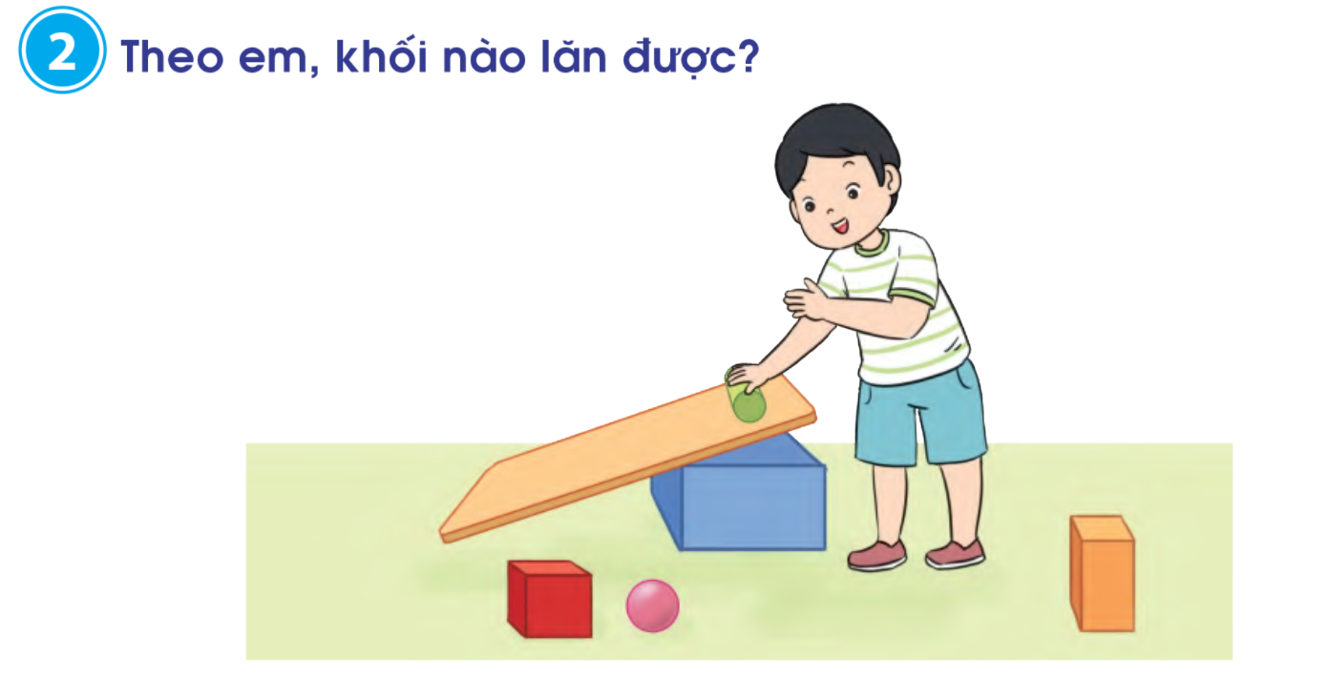
Khối trụ và khối cầu lăn được.
Khối lập phương và khối hộp chữ nhật không lăn được.

Slide 13
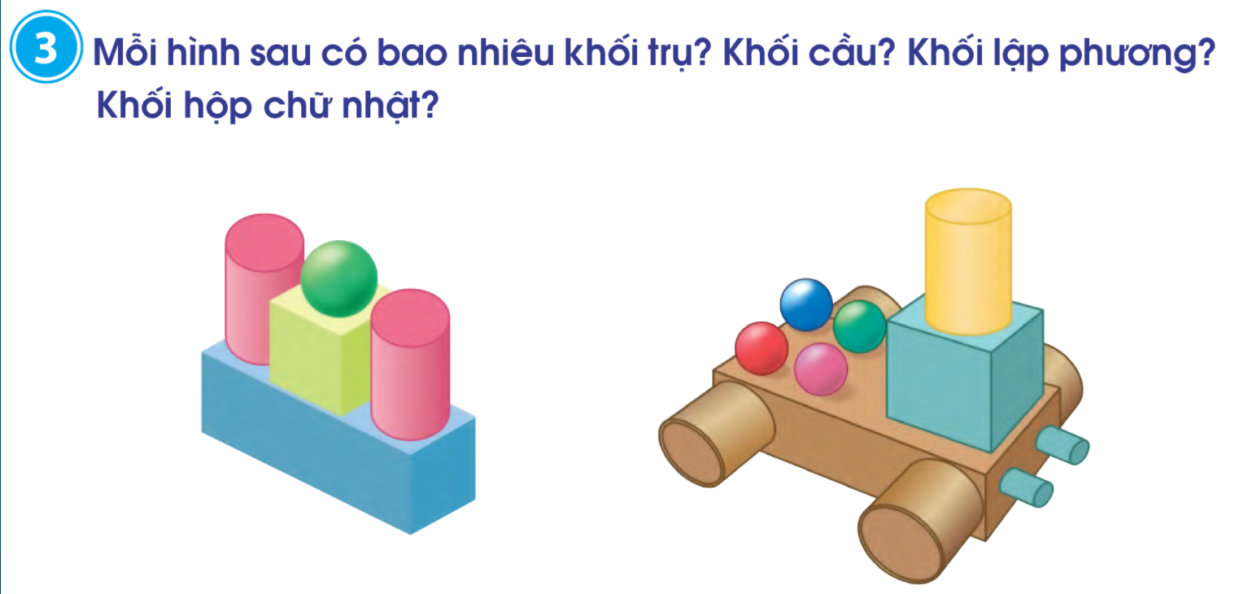

Slide 14
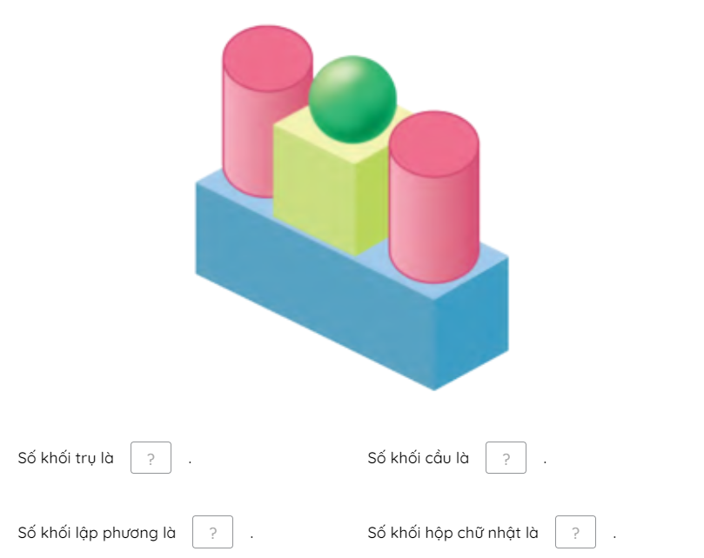
2
1
1
1

Slide 15
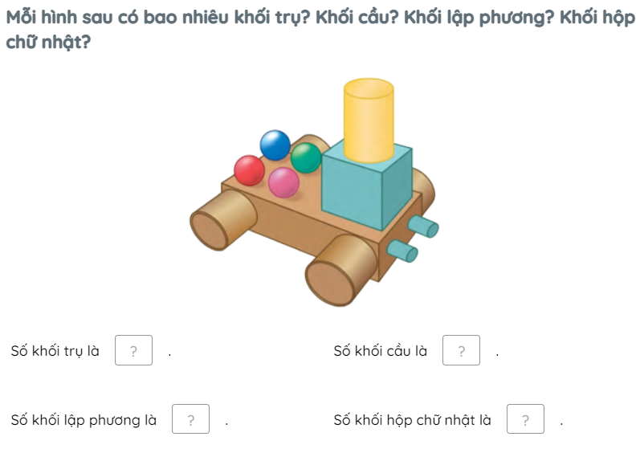
7
4
1
1

Slide 16

Kể tên một số đồ vật xung quanh em
có dạng khối trụ, khối cầu

Slide 17
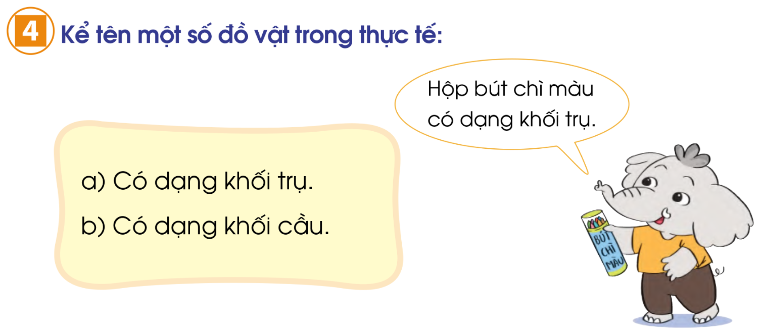
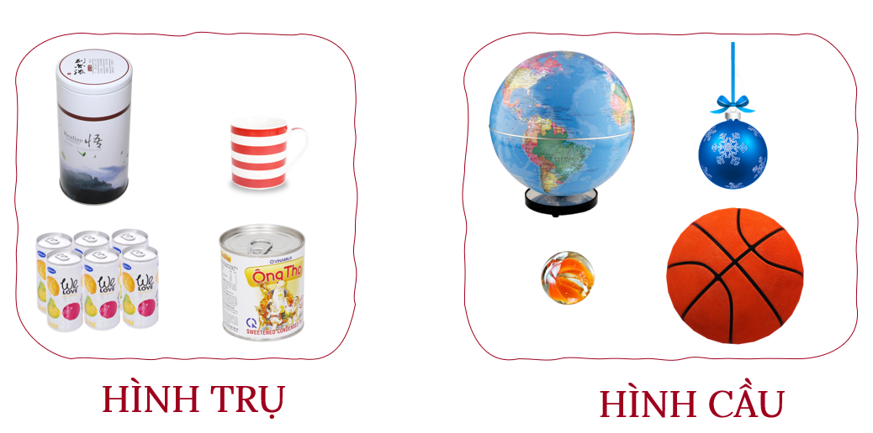

Slide 18
Dặn dò
- Hoàn thành Vở bài tập toán in trang 28, 29.
- Xem bài Thực hành lắp ghép, xếp hình khối
(trang 30)

Slide 19
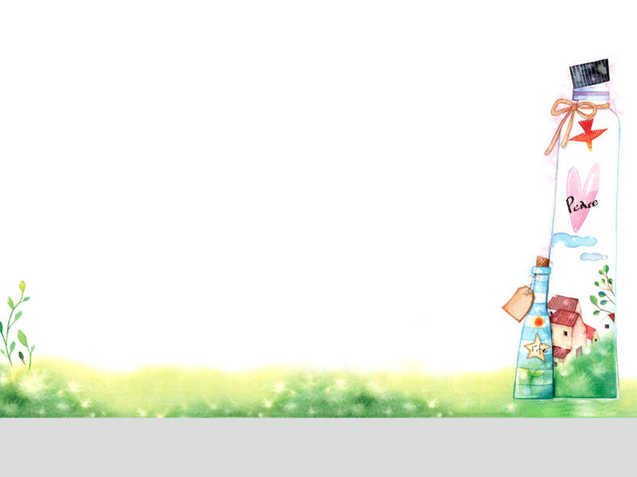

Chúc các con mạnh khỏe
học tập tốt!

